Slide 1
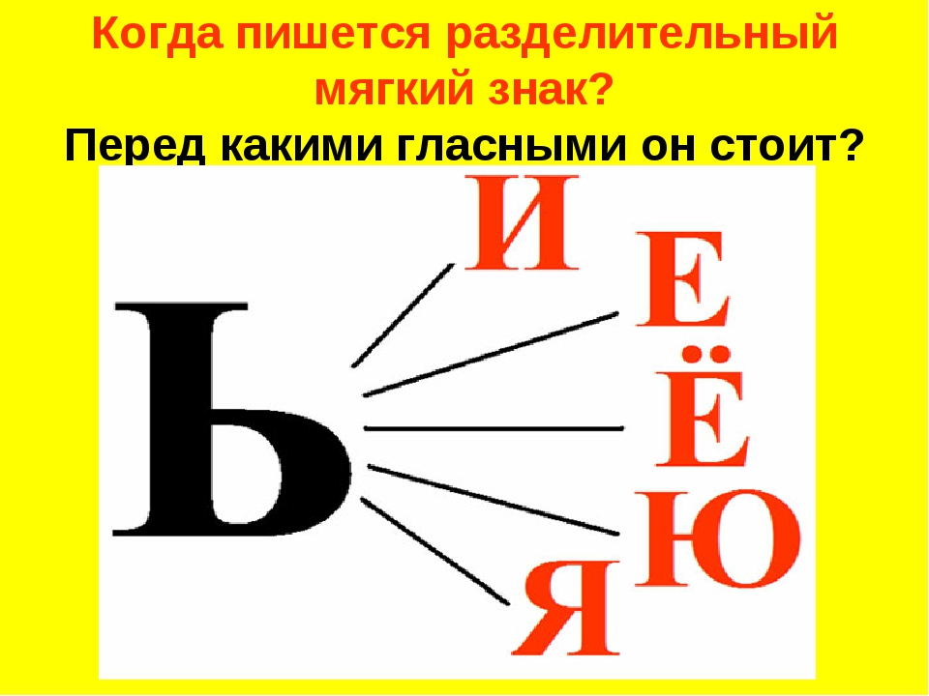
Русский язык 2 класс
Тема: Правописание слов с разделительным мягким знаком.
Учитель: Киселева С.А.

Slide 2

Цель:
формирование навыка правописания слов с разделительным мягким знаком

Slide 3
Разделительный ь
Пишется в какой части слова?
После каких букв?
Перед какими буквами?
Приведи пример.

Slide 4
Алгоритм
1.Произношу слово.
2.Слушаю, есть ли звук [й’] в корне после согласного перед гласным.
3.Если слышу звук [й’] после согласного, пишу букву ь после буквы согласного перед е, ё, ю, я, и.

Slide 5
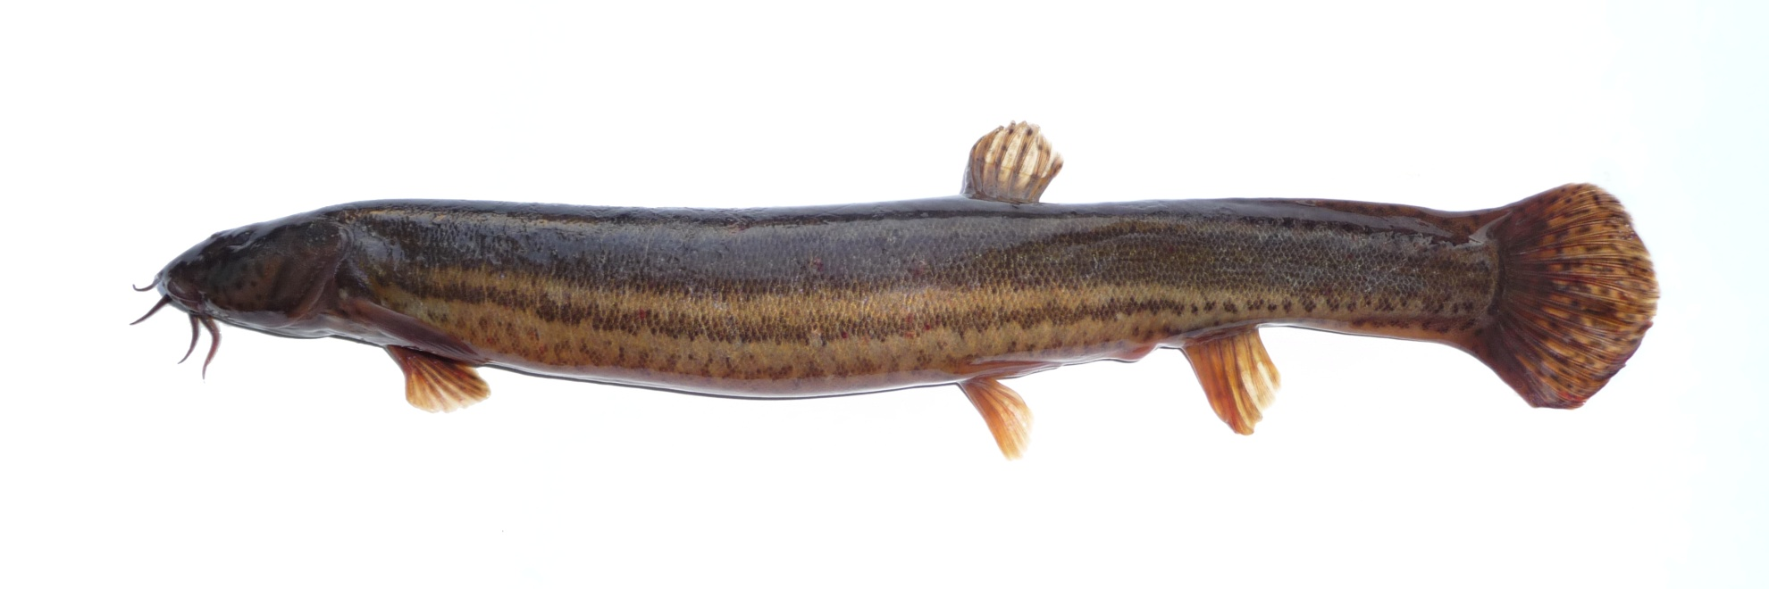
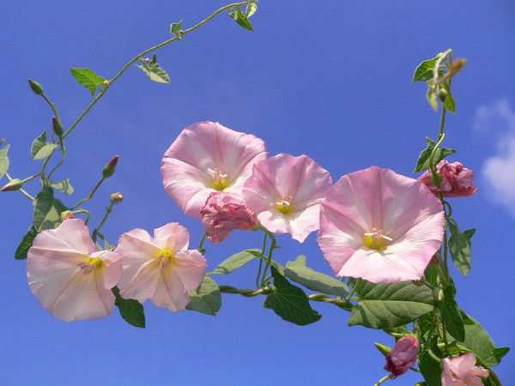
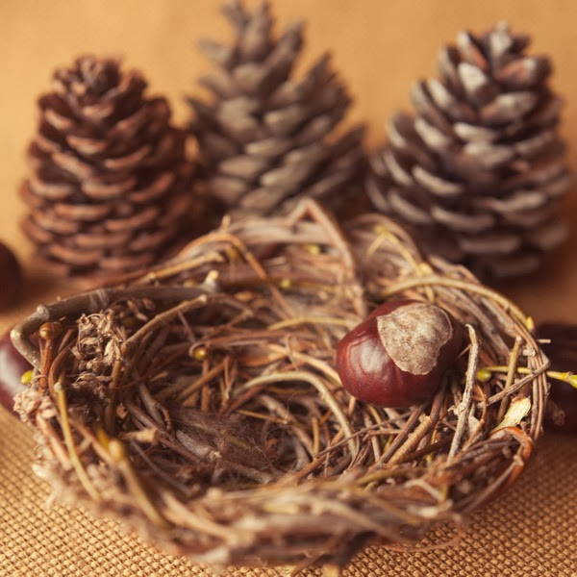
Задание №1.
Прочитайте задание упр. 54 на с. 33, прочитайте и запишите слова, вставляя пропущенные буквы.
Вьюнок
Вью
Вьюн

Slide 6

Задание № 2
Упр. 56 на с. 33, запишите слова так, чтобы они обозначали несколько предметов.

Slide 7

Задание для контроля
Запишите слова по памяти упр. 55 с. 33

Slide 8
Продолжи предложение:
Я узнал, что…
Было интересно узнать о …
Теперь я смогу …

Slide 9

Спасибо за внимание!

